Slide 1
结构体成员访问与嵌套访问
组-23
组员：
程柄淋 王静雯 赵兴 刘舟

Slide 2
结构体指针访问成员
使用“->”操作符与“ . ”操作符的对比
1
p->member 与(*p).member 是否完全等价?
. 运算符在C语言中叫做：成员选择运算符（Member Selection Operator），也叫点运算符（Dot Operator）
-> 运算符在C语言中叫做：成员选择运算符（Member Selection Operator），也叫箭头运算符（Arrow Operator） 或结构体指针运算符，，语法为指针表达式 -> 成员名，通过指针间接访问结构体或联合体的成员
2
箭头运算符访问
等价， -> 的作用为对地址解引用 + 访问成员，两段代码本质上没有区别
3
指针访问应用场景
在动态内存分配或函数传参中常使用结构体指针，避免数据复制，提高效率，箭头运算符在此类场景中尤为关键和高效。
当需要通过函数修改结构体指针的指向时（如在函数内动态分配内存），需要使用二级指针。二级指针存储一级指针的地址，从而允许在函数内部修改外部指针的指向

Slide 3

运算符优先级影响
运算符优先级规则
在C语言中，箭头运算符->的优先级高于解引用*，同时->运算符的优先级低于（）运算符，因此在结构体指针操作中需注意括号使用，避免因优先级导致访问错误成员或编译失败
箭头与解引用等价性
表达式p->member等价于(*p).member，其中p为指向结构体的指针，理解该等价性有助于掌握底层内存访问机制及符号选择依据
括号强制提升优先级
当表达式复杂时，通过添加括号可明确解引用操作顺序，确保先对指针解引用再访问成员，防止因运算符优先级引发逻辑错误，如 *p.menber = 20类型的错误，在于解引用的优先级高于了成员选择运算符
“->”优先级高于“ * ”，括号确保解引用先于成员访问
复合表达式中的影响
在包含多重指针、数组或函数调用的复合表达式中，运算符优先级差异可能导致实际执行路径偏离预期，需结合上下文谨慎分析

Slide 4
访问嵌套结构内部成员
使用p->inner_struct.member或p->inner_struct->member
多层嵌套访问
指针访问基础
当结构体成员为另一结构体时，需通过p->outer.inner形式逐层访问，确保路径正确，避免内存非法访问错误
通过指向结构体的指针，使用“->”操作符可直接访问结构成员，尤其在多层嵌套中，逐级解引用能精准定位内部变量。
指针访问的常见模式：
1.本质是取“地址”，结合*进行“解”地址，进而得到值（常用到数组上）
2.%p
3.不允许“野指针”，实在不行，要定义为空指针NULL
4.比如说：* 指针变量被再次赋值到某个具体的数，同时也会改变它对应原来变量的值
int a＝2
int *p＝&a
*p＝3
则此时a的值也变为3了
5.结合++ --使用
指针层级转换
在涉及多级指针时，如struct A **p，需先解引用至一级指针，再按结构关系访问嵌套成员，保证类型匹配与地址对齐。

Slide 5
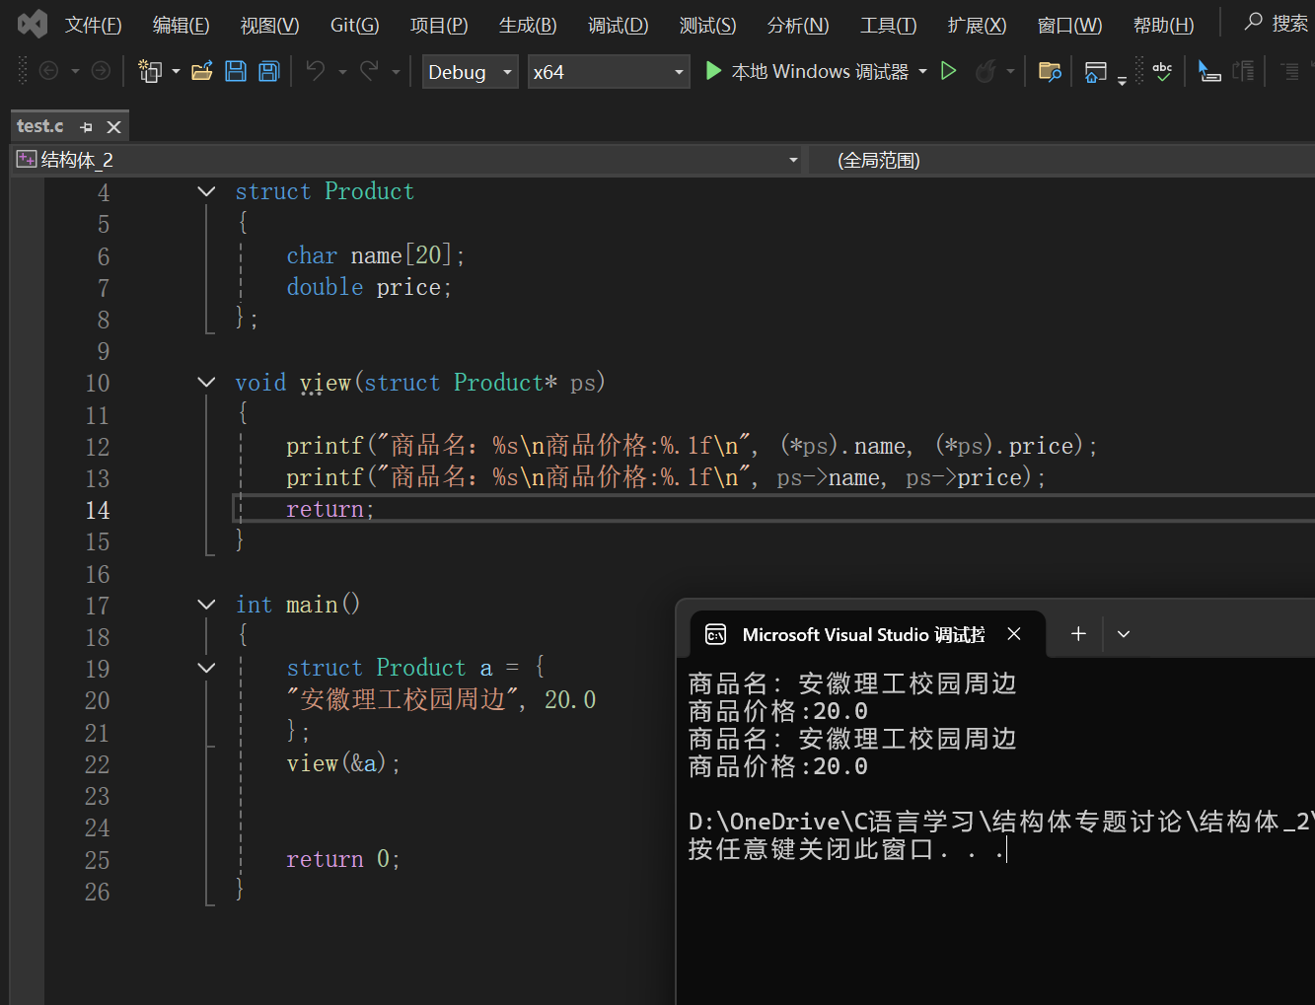
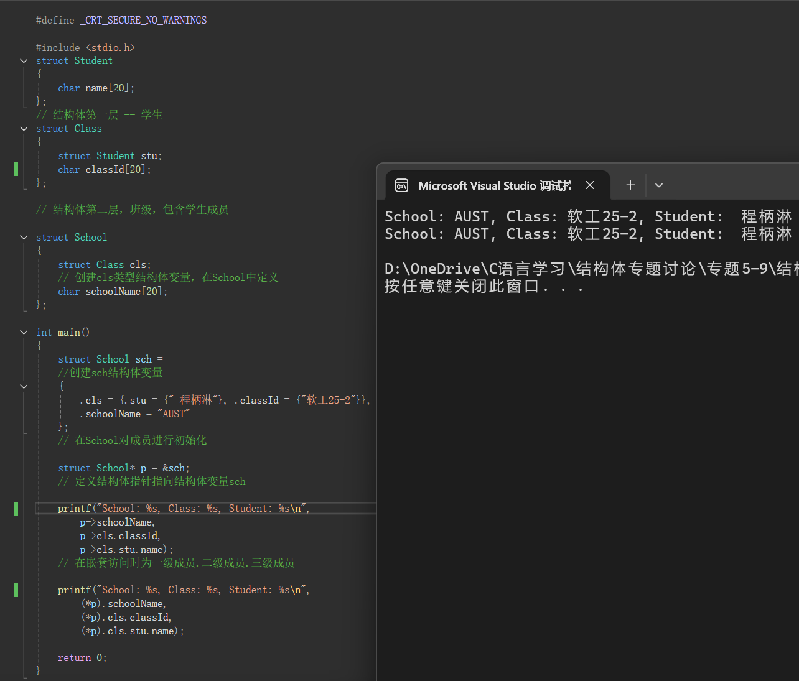
设计两类结构体并测试
使用两种方式访问成员
使用嵌套定义结构体并访问

Slide 6
谢谢观看

